Slide 1



用户认证的安全性探究
User Authentication
12211712 张柬禾
2024/12/26

Slide 2

实验目的
用户认证在现实生活中的应用广泛，认证的安全性深刻影响着个人信息与财产的安全性。本课题参考的论文中针对用户身份认证的三个方向进行研究：SIM卡更换时的用户认证、电话号码回收面临的安全和隐私风险、主流网站的密码策略研究。我们将用实验探索验证安全漏洞的存在，并尝试给出解决方案。

Slide 3
实验内容
本实验参考了普林斯顿大学Kevin Lee的博士毕业论文，尝试复现文章中提到的三个实验，分别为SIM卡交换攻击，电话号码回收攻击以及密码策略研究。论文的实验基于真实环境，使用真实的手机号码进行。在本实验中，我通过编写一组CS程序，使用论文中提到的攻击步骤简化实验，在虚拟环境中模拟实验的进行。

Slide 4
实验内容
SIM卡交换攻击
电话号码回收攻击
主流网站的密码策略研究

Slide 5
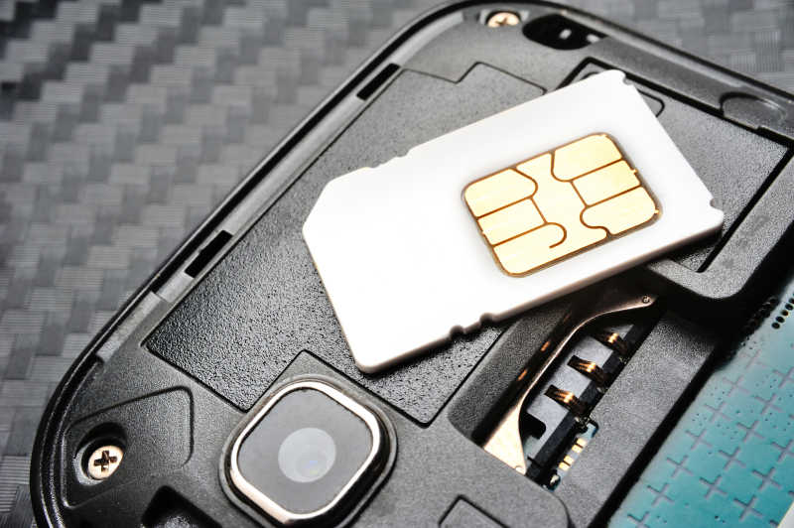
SIM卡交换攻击
SIM卡绑定着移动设备的无线服务，运营商确保SIM卡和电话号码的映射关系，确保电话、短信和数据正确链接到用户。如果用户想迁移SIM卡数据，可以简单地把卡从旧设备中拔出，再直接插入到新设备中；也可以向运营商申请一个空白的SIM卡，经过身份验证之后，运营商会将映射从旧的SIM卡转移到新的SIM卡中。旧的SIM卡将会丢失无线服务。
https://www.52112.com/pic/106745.html

Slide 6
SIM卡交换攻击
在SIM卡交换的认证过程中，如果用户输入了正确的密码或PIN码，运营商会直接同意本次SIM卡交换。当用户提供了错误的密码或者PIN码，运营商将会采用其它方式认证用户身份，如指纹、面部识别、最后一次消费记录、最后两次通话信息等。
SIM卡交换攻击就是针对SIM卡更换时的二次认证来获取受害者SIM卡的无线服务权限，盗用受害者的手机号，进而达成攻击目的。

Slide 7
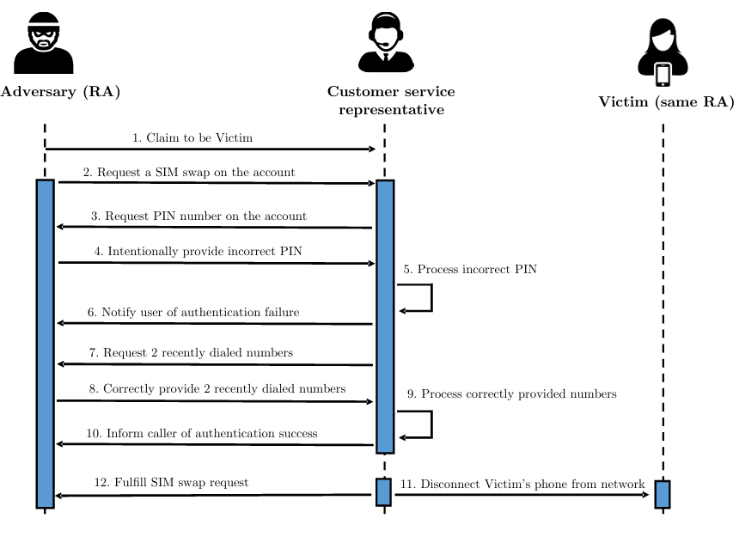
SIM卡交换攻击
攻击者向受害者拨打电话，引导受害者最后两次通话记录的接受人为攻击者
攻击者向运营商发起SIM卡交换申请
攻击者在PIN码的验证中失败
运营商询问更多验证信息
攻击者完成验证
SIM卡交换成功
受害者收到SIM卡被交换的信息

Slide 8
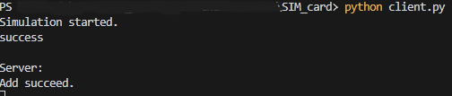
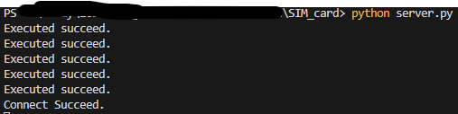
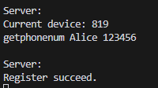
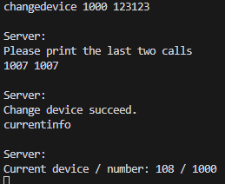
SIM卡交换攻击
服务器端和客户端的启动
在该实验中，我们使用了客户端-服务器模型来模拟用户和运营商。
用户可以向服务器申请手机号，申请交换SIM卡。
注册手机号
交换成功
受害者设备/号码信息
攻击者提前知道受害者的最后两次通话记录

Slide 9
SIM卡交换攻击
SIM卡交换攻击实现的最重要原因是：运营商在二次认证时采用了易于被获取的信息，这些信息一旦泄露就会使用户暴露在风险中。此外，在SIM卡交换的过程中，受害者只能在交换结束的时候接收到消息，在这期间用户无法得知自己是否正在被攻击。因此，选用更安全的信息作为验证，且在信息不足的时候延长交换的时间，让受害者可以主动中断SIM卡交换的进程，可以降低用户暴露在此风险的概率。

Slide 10
实验内容
SIM卡交换攻击
电话号码回收攻击
主流网站的密码策略研究

Slide 11
电话号码回收攻击
由于电话号码是由特定位数的数字组成的，因此电话号码的总量是有限的。运营商会回收用户注销的号码，并将其加入到可被分配的号码池中，再次分配到其他用户手中。但是手机号被注销之后，如果用户没有及时将绑定该手机号的账户换绑，当该号码被分配到其他用户手中之后，原用户的信息将会泄露。
在电话号码回收攻击中，攻击者通过注册大量的电话号码，尝试使用这些手机号对主流网站进行登录，来获取受害者个人信息。

Slide 12
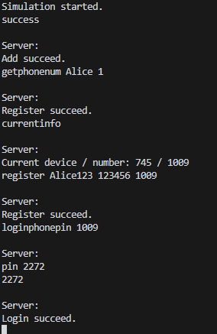
电话号码回收攻击
我们使用上文交换攻击提到的客户端-服务端系统，电话号码回收攻击。
用户在获得手机号之后可以注册网站，网站可以通过手机号-验证码登录。用户可以随时注销手机号，但是网站的注册信息不会清除。
网站注册与登录

Slide 13
电话号码回收攻击
号码回收后的处理是电话号码回收攻击的关键。如果运营商对号码不进行任何处理，用户将更容易受到电话号码回收的攻击。延长号码回收后到可分配号码池的时间，限制大量注册号码，限制买卖号码，以及网站对手机号有效性的及时检测，都可以降低电话号码回收攻击成功的概率。

Slide 14
实验内容
SIM卡交换攻击
电话号码回收攻击
主流网站的密码策略研究

Slide 15
密码策略
密码是常见的用户认证手段。为了防止密码泄露，网站通常鼓励用户使用更强的密码。基于这个目的，目前主流网站对密码的要求主要为密码组合规则（Password Composition Rules / Policies, PCPs），黑名单机制以及密码强度计。最常见的是PCP，如3Class8 (密码至少包含一个大写字母，一个小写字母和一个数字，密码长度至少为8)，4Class8 (比3Class8多一个特殊符号要求) 和3Class10等。

Slide 16
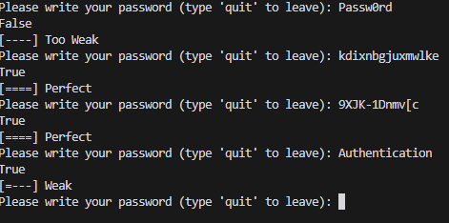
密码策略
在实验中，我们模拟了网站使用PCP，黑名单和密码强度计的情况。
程序可以对输出的密码对不同的策略进行检测。
我们选用4Class8作为PCP
100k-most-used-password-NCSC数据库作为黑名单
zxcvbn库作为密码强度计进行模拟
使用黑名单和密码强度计的测试

Slide 17
密码策略
在实验中，我们发现PCP对提高密码强度的效果有限。用户习惯于使用易于被记住的密码，因此PCP的判断不够有效。如Passw0rd!会被PCP接受而sidnxSjklsdf不会。用户还可能将常用密码的首字母大写，末尾加上!,@,$等特殊符号创造出满足PCP的密码。
黑名单可以作为提高密码强度的辅助手段。黑名单本身对密码的筛选可以减少PCP和密码强度计的误判。黑名单的大小和其有效性正相关。
密码强度计可以有效判断密码的安全性。用户可以参考强度计随时修改密码以满足强度需求。但是zxcvbn库主要是针对英语语言国家的密码检测，如果使用汉语拼音作为密码会干扰强度计的判断，得到偏大的结果。

Slide 18
结论与展望
保护用户认证的安全是保护个人信息和网络安全的重要方法。如何使用更安全且易认证的信息是用户认证的关键。
目前这些研究主要基于美国的社会，中国的本土化研究方面不足。如SIM卡交换攻击在国内难以实现，密码强度计本土化程度不足等问题。后续的研究将考虑如何与国内实际情况相结合，以实现更加有效、安全的用户认证。

Slide 19
Thanks For Watching！

Slide 20
参考文献
[1] Kevin Lee et al. “The Research-Practice Gap in User Au-thentication”. AAI29255940. PhD thesis. USA: PrincetonUniversity, 2022. ISBN: 9798351480480.

